Slide 1
CHÀO MỪNG CÁC EM ĐẾN VỚI BUỔI HỌC NGÀY HÔM NAY

Slide 2
Thứ Ba ngày 22 tháng 4 năm 2025
Tiếng Việt
LUYỆN TỪ VÀ CÂU:
LUYỆN TẬP LIÊN KẾT CÂU BẰNG CÁCH THAY THẾ TỪ NGỮ

Slide 3
KHỞI ĐỘNG
Các em hãy nhắc lại kiến thức về liên kết câu bằng cách thay thế từ ngữ đã học.
Để liên kết câu với câu đứng trước nó, ta có thể dùng đại từ (hoặc danh từ để xưng hô), từ đồng nghĩa (hoặc từ ngữ có nghĩa tương đương) thay thế cho từ ngữ đã dùng ở câu trước.
Cách liên kết đó được gọi là biện pháp thế.

Slide 4
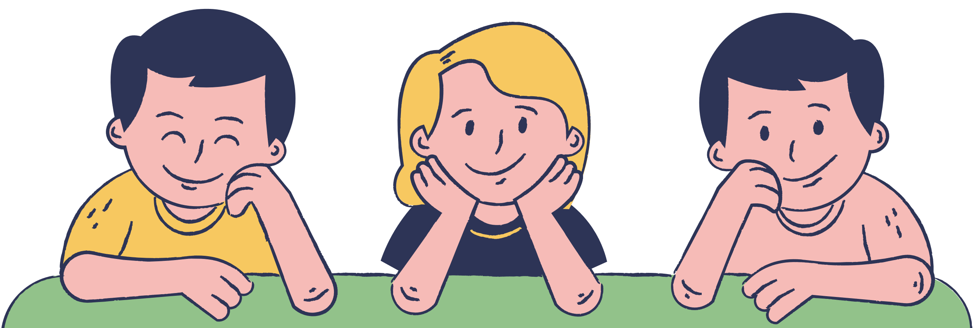
Hoạt động 1:
Thực hành nhận diện
NỘI DUNG BÀI HỌC
Hoạt động 2:
Thực hành viết câu

Slide 5
01
THỰC HÀNH NHẬN DIỆN

Slide 6
BÀI TẬP 1: Tìm biện pháp thế trong mỗi đoạn văn dưới đây:
a) Những con chim chìa vôi bay dập dờn trên đồng lúa. Chúng lượn vòng tròn một lúc, rồi vụt bay lên cao với đội hình tam giác. Đàn chim bụng trắng ấy bỗng chuyển màu vàng lấp loáng rồi hóa thành những chấm đen bay về phía Mặt Trời lặn.
NGUYỄN TRỌNG TẠO

Slide 7
BÀI TẬP 1: Tìm biện pháp thế trong mỗi đoạn văn dưới đây:
b) Năm 1752, nhà khoa học Ben-gia-min Franh-klin khám phá ra bí mật của tia sét. Từ phát hiện này, ông đã chế tạo ra cột thu lôi. Sáng chế quan trọng ấy đã giúp con người thu phục được Thần Sét – nỗi khiếp đảm của nhân loại lúc bấy giờ. Người chinh phục sét còn là một nhà hoạt động xã hội nổi tiếng. Ông được coi là một trong những người lập ra nước Mỹ
Theo DIỆU QUỲNH

Slide 8
HƯỚNG DẪN ĐÁP ÁN
Đoạn a
Biện pháp thế gồm:
Câu 3 liên kết với câu 2 và câu 1 bằng cách dùng các từ ngữ đàn chim bụng trắng ấy, đồng nghĩa với chúng và chim chìa vôi.
Câu 2 liên kết với câu 1 bằng cách dùng đại từ chúng.

Slide 9
Đoạn b
Biện pháp thế gồm:
Câu 2 liên kết với câu 1 bằng cách dùng danh từ ông và dùng từ ngữ phát hiện này, đồng nghĩa với khám phá
Câu 3 liên kết với câu 2 bằng cách dùng từ ngữ sáng chế, đồng nghĩa với chế tạo
Câu 4 liên kết với câu 2 (liên kết bắc cầu) bằng cách dùng các từ ngữ người chinh phục sét, đồng nghĩa với ông.
Câu 5 liên kết với câu 4 bằng cách dùng danh từ ông.

Slide 10
BÀI TẬP 2
Hãy chỉ ra những từ ngữ có tác dụng liên kết câu trong đoạn văn dưới đây:
Ngày 21-7-1969, con tàu vũ trụ A-pô-lô 11 của Mỹ đã đưa ba phi hành gia lên Mặt Trăng. Nhà du hành vũ trụ Nây Am- xtrông là người đặt bước chân đầu tiên lên bề mặt hành tinh này. Ông đã nói về sự kiện đó bằng một câu bất hủ: “Đây là bước đi nhỏ bé của một con người, nhưng là bước tiến vĩ đại của nhân loại.”
Theo THU HẠNH

Slide 11
CÂU TRẢ LỜI
Câu 2 liên kết với câu 1 nhờ sử dụng cụm từ nhà du hành vũ trụ thay cho từ phi hành gia và sử dụng cụm từ hành tinh này thay cho danh từ riêng Mặt Trăng.
Câu 3 liên kết với câu 2 nhờ sử dụng danh từ ông thay cho danh từ riêng Nây Am-xtrông.
Câu 4 (lời của Am-xtrông) liên kết với câu 3 nhờ sử dụng đại từ đây thay cho cụm từ sự kiện đó.

Slide 12
02
THỰC HÀNH VIẾT CÂU

Slide 13
Viết một đoạn văn ngắn kể lại hoạt động của em và các bạn (hoặc hoạt động của em và gia đình em) trong ngày Quốc tế Thiếu nhi 1-6 (hoặc ngày tết Trung thu), trong đó có sử dụng biện pháp thế để liên kết câu. Chỉ ra biện pháp thế trong đoạn văn của em.
BÀI TẬP 3

Slide 14
Xem lại kiến thức bài, hiểu, phân biệt và vận dụng được kiến thức.
HƯỚNG DẪN VỀ NHÀ
Hoàn thiện phần Luyện tập và chuẩn bị cho tiết học Góc sáng tạo.

Slide 15
CẢM ƠN TẤT CẢ CÁC EM HỌC SINH ĐÃ LẮNG NGHE!

